Slide 1
Республіканські принципи Франческо Гвіччардіні
виконав студент 441 групи Бужак Андрій

Slide 2

Відродження і Реформація — найбільш значні і знамениті події пізнього західноєвропейського середньовіччя.
Термін "Відродження", введений в літературний обіг приблизно в середині XVI ст., на початках означав факт воскресіння, відновлення в духовній культурі тих видатних досягнень античної цивілізації, які були втрачені в епоху середньовіччя. Нині цей термін, не втративши свого початкового значення, трактується більш широко — він охоплює увесь той комплекс змін, які відбуваються в Європі в цей період, — це формування національної державності, криза римсько-католицької церкви та ортодоксальної релігії, яку вона відстоювала, формування антисхоластичного типу мислення і гуманістичної, антропоцентричноорієнтованої системи світоглядних і етичних цінностей, розквіт опертого на ідею гуманізму мистецтва тощо.

Slide 3
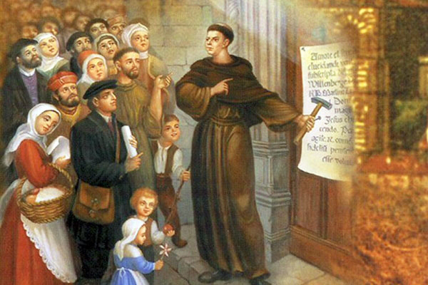
Слово-заклик "Реформація" дещо ранішого походження, ніж термін "Відродження". Вже в XIV–XV ст. воно часто фігурувало у тогочасних ідеологів, які висловлювали за його допомогою думку про необхідність вдосконалювати, покращувати церкву, світські порядки, правові інститути тощо.

Slide 4
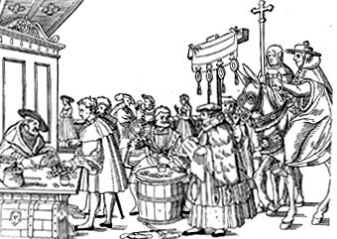
Пік реформаційного руху припадає на XVI ст. Якщо першою країною, з якої починається Відродження, була Італія, то центром Реформації була Німеччина.

Slide 5
Спільне й відмінне
Тим спільним, що об'єднує Відродження і Реформацію в один соціокультурний феномен, є зміщення у сторону секуляризації суспільної свідомості, критика офіційної церкви та існуючих суспільно-політичних інституцій.

Slide 6
Разом з тим, ці дві події мають і суттєві відмінності між собою. Лейтмотив Відродження — гуманізм, тобто визнання самоцінності, неперехідної значимості людської гідності, всього багатства творчих проявів індивіда, як вищого життєвого блага. Відродження прагнуло перетворити існуюче суспільство, трансформувати його в розумне і гуманне суспільство, яке б не потребувало політико-правових та ідеологічних інститутів, що протистоять йому. Воно було спрямоване проти середньовікової схоластики і догматизму, що сковували людський розум, проти всяких заборон на вільний і самостійний пошук істини. Натомість, провідна тенденція Реформації була спрямована на відновлення у початковій чистоті християнської релігійності. Для Реформації дуже показова обов'язковість жорсткого підпорядкування людини громаді, її ідеологічні концепції розроблялися у формі строгих "закритих" доктрин, як кодифіковані релігійно-політичні програми, які підлягали беззаперечному прийняттю і виконанню. "Реформація — це чітко і однозначно сформульована система істин, впроваджувана в життя. Тому за неї можна було і померти, і вбити". Релігійна нетерпимість для найбільш яскравих представників Реформації характерна не менше, ніж для представників римо-католицької церкви.

Slide 7
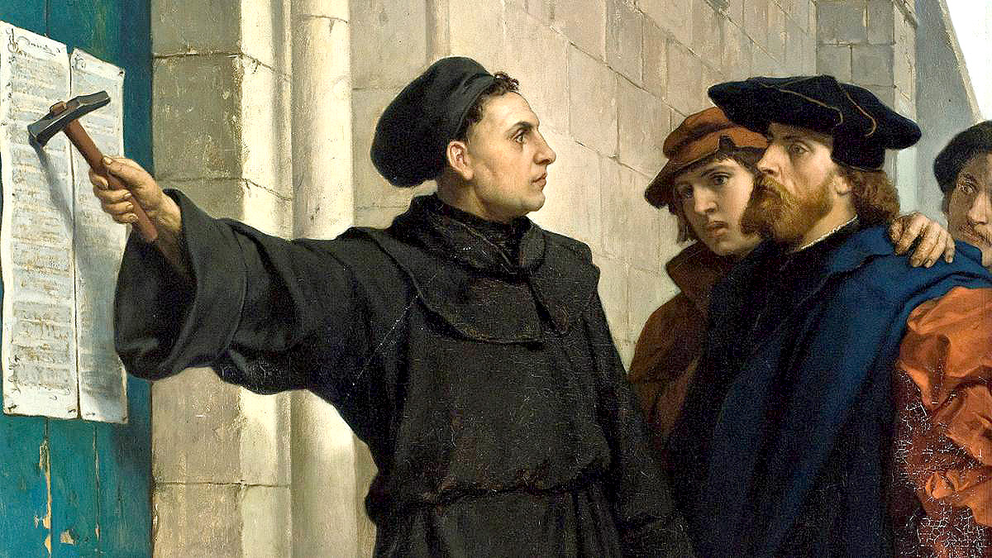
В цілому ж, слід зазначити, що найвищі результати Відродження і Реформації стали органічними і неперехідними компонентами всього наступного розвитку людської цивілізації, серед них є й певна сукупність політико-юридичних ідей і цінностей. Головна увага приділялася таким ідеям, як свобода індивіда, його самоцінність. Саме під цим оглядом актуалізувалась антична спадщина.

Slide 8
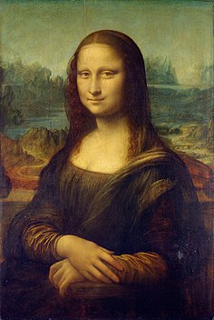
Під поняття загального блага почали підводити уявлення про державу з республіканським устроєм, оперту на принципи рівності і справедливості. Гарантія рівності і справедливості — запорука свободи особи — вбачалася у виданні і дотриманні законів, зміст яких узгоджується з сутністю людини.

Slide 9
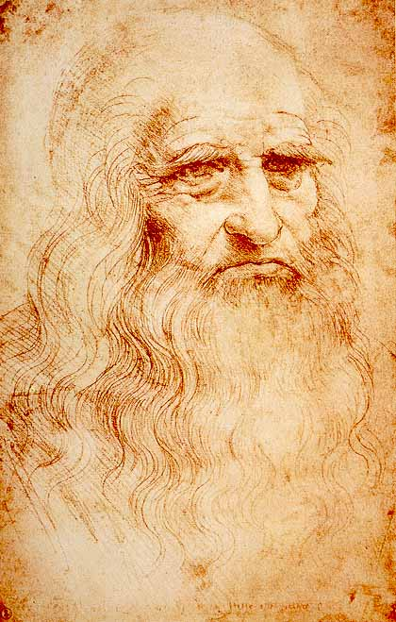
У період Відродження оновлюється давня концепція суспільного договору, яким пояснювалась як причина виникнення держави, так і легітимність державної влади; акцент робився на значенні вільного виявлення своєї волі всіма організованими в державу людьми, звичайно добрими від природи.

Slide 10
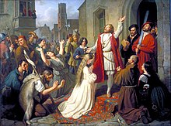
В цілому, в епоху Відродження і Реформації закладаються основи раціонально-логічного, вільного від схоластики і догматизму підходу до розуміння державно-правових явищ та їхньої суті.

Slide 11
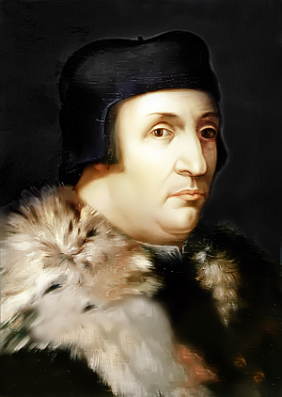
Франческо Гвіччардіні
Франческо Гвіччардіні, 1483–1540, — один з найбільших політичних мислителів пізнього Відродження. Продовжуючи традиції гуманістів, він вірив у здатність людини належним чином, тобто відповідно до розуму і природи, влаштовувати своє політичне буття.

Slide 12
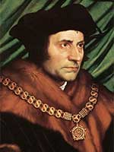
"Три речі хотів би я бачити перед смертю, — писав він, — це добре влаштовану республіку (йдеться про Флорентійську республіку) в нашому місті, Італію, визволену від усіх варварів, і світ, позбавлений тиранії попів".

Slide 13
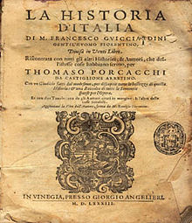
Його політичні та правові погляди викладені у таких працях, як "Історія Флоренції", "Діалоги про управління Флоренцією" та інших. Гвіччардіні належить конституційний проект для Флоренції, який, продовжуючи характерні і для епохи Відродження, і для античності традиції, базується на змішаній формі правління.

Slide 14

"Безсумнівно, що правління, змішане з трьох форм — монархії, аристократії і демократії, — краще і більш стійке, ніж правління однієї з цих трьох форм, особливо, коли при змішанні з кожної форми взяте добре і відкинуте погане", — підкреслював мислитель.

Slide 15

Проблема свободи і справедливості
Гвіччардіні зазначав, що "фундаментом свободи повинно бути народне правління". Розробляючи раціоналістичні ідеї про свободу, справедливість, рівність, закони, він підкреслював, що влада повинна дотримуватися у всьому справедливості і рівності, бо тільки так у суспільстві можуть бути створені відчуття безпеки, загального добробуту і закладені основи для збереження народного правління". До певної міри, можна стверджувати, що для мислителя більш важливим є забезпечення прав та інтересів конкретної особи, ніж забезпечення загального народоправства.

Slide 16

Гвіччардіні зазначає: "Плоди свободи і ціль її не у тому, щоб кожен правив державою, бо правителем може бути тільки той, хто здатний і заслуговує цього, а у тому, щоб дотримуватися добрих законів і постанов".

Slide 17

Для мислителя свобода тісно взаємопов`язана зі справедливістю: "Свобода в республіці — це слуга справедливості, — писав Гвіччардіні, — бо вона встановлена не для іншої цілі, як тільки для захисту однієї людини від посягань іншої. Саме тому античні народи вважали вільне правління не вищим і не кращим за інших і надавали перевагу правлінню, при якому краще забезпечуються охорона законів і справедливості". Тобто, головним є не форма правління, як така, а вміння організувати управління державою на основі законів і справедливості.

Slide 18

Закони та системи ефективних покарань за їхнє порушення
Якщо те чи інше явище не врегульоване законом, вважав мислитель, оскільки "неможливо охопити загальним правилом всі окремі випадки", воно повинно передаватися на розгляд судді, який, розібравши всі обставини справи, виносить рішення, керуючись "голосом своєї совісті". Проте і в таких випадках суддя не повинен порушувати принципів закону. Важливим елементом законності є система ефективних покарань.

Slide 19
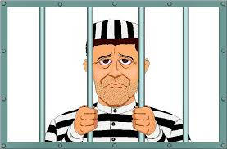
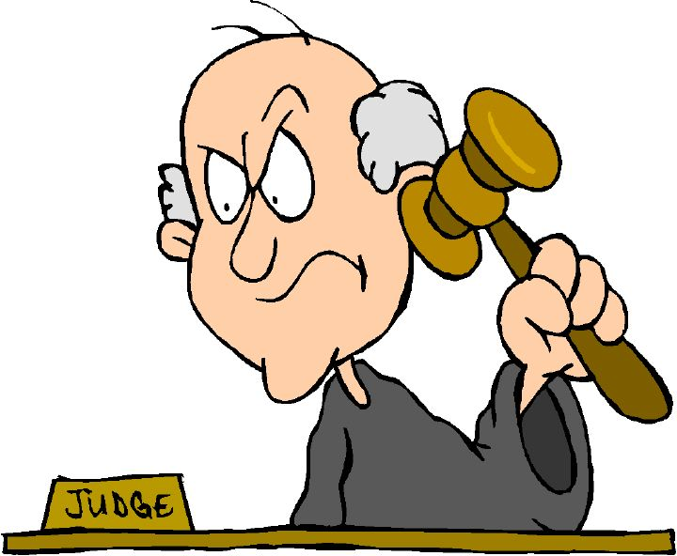
При цьому, він підкреслює, що справа не стільки в жорстокості покарань, як в однаковому підході до однакових правопорушень та у тому, щоб жодне правопорушення не залишалося безкарним.

Slide 20


У порівнянні з Мак'явеллі, вплив Гвіччардіні на подальший розвиток європейської правової та політичної думки значно менший.
Це пояснюється рядом факторів :
По-друге, виступаючи за конфедеративний устрій Італії, він не знайшов прихильників, більше того, був рішуче критикований діячами національно-визвольної боротьби італійського народу вже у пізніші періоди.
По-перше, жодна з праць мислителя не була опублікована за його життя.
Проте слід зазначити, що, тим не менше, у творах мислителя піднято і розроблено ряд проблем, які тільки значно пізніше знайшли належну увагу в європейській правовій та політичній думці, що, власне, і виводить Гвіччардіні в ряд найбільших представників політико-правової думки середньовічної Європи.

